Slide 1
Trabajo de Curso de Sistemas de Bases de Datos I
Autores: Dariel Antonio Ortega Sorzano
Noila Liliam Lendes Castellanos
Tutor:
Dr. C. Yamilis Fernández Pérez, Ing.
La Habana, Junio 2023
“Año 65 de la Revolución”

Slide 2
JDK es una empresa dedicada a la producción y venta de refrescos en diversos formatos. Actualmente, su método de almacenamiento de datos se basa en tablas de Excel, lo cual presenta numerosas limitaciones. Una de las principales dificultades que enfrenta es la publicación de más de 20 formatos de refrescos en los reportes mensuales, los valores de ventas se informan únicamente en toneladas métricas (TM), mientras que se desea contar con información en toneladas métricas, litros y unidades.

Slide 3
La metodología utilizada para el diseño de la base de datos se basa en el enfoque propuesto por la Lic. Rosa María Mato García en su libro "Diseño de Bases de Datos". Esta metodología se centra en determinar las entidades y atributos, realizar la normalización de entidades, determinar las relaciones (DER), obtener el modelo lógico global de los datos y finalmente, llevar a cabo el diseño físico de la base de datos.

Slide 4
En nuestro caso en primer lugar, realizamos la normalización de las tablas existentes, dividimos las tablas en entidades más pequeñas y relacionadas entre sí. Una vez obtenido el modelo relacional, procedimos a diseñar el modelo entidad-relación (MER)

Slide 5
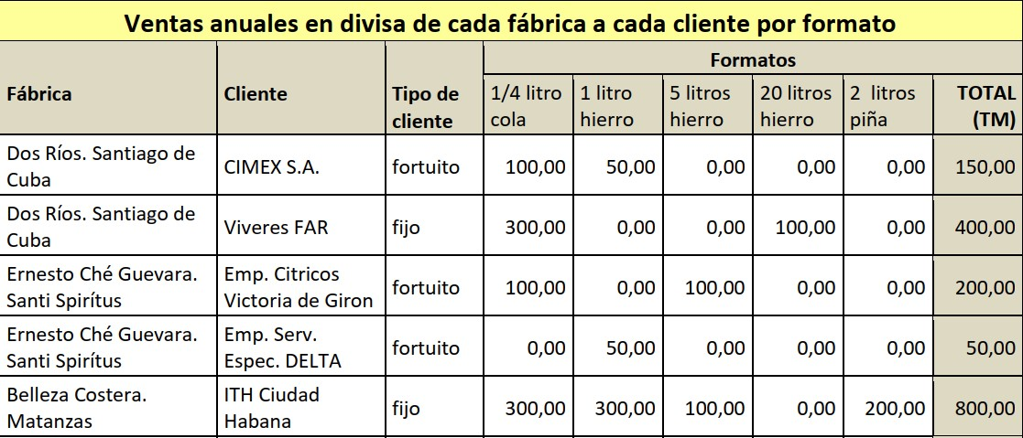

Slide 6
En la tabla Ventas obtuvimos el siguiente conjunto de salida de datos: (Nomb_fab,Prov,nomb_cliente,tipo_cliente,envase,sabor) identificamos las siguientes dependencias funcionales: nomb_cliente-> tipo_cliente Nomb_fab, prov->Formatos Primera Forma normal Venta(Nomb_fab, Prov, nom_cliente, tipo_cliente, enbase,sabor) al seleccionar Nomb_fab, Prov, nomb_cliente como llave primaria la tabla ya está en primera forma normal

Slide 7
Segunda Forma normal Debemos eliminar las dependencias funcionales parciales para eso creamos dos tablas nuevas Ventas(Nomb_fab, Prov, nom_cliente) Ventas1 (Nomb_fab, Prov,envase,sabor) Ventas2(cliente, tipo_cliente)
Tercera Forma Normal No hay dependencias funcionales transitivas por lo tanto ya está en tercera forma normal

Slide 8
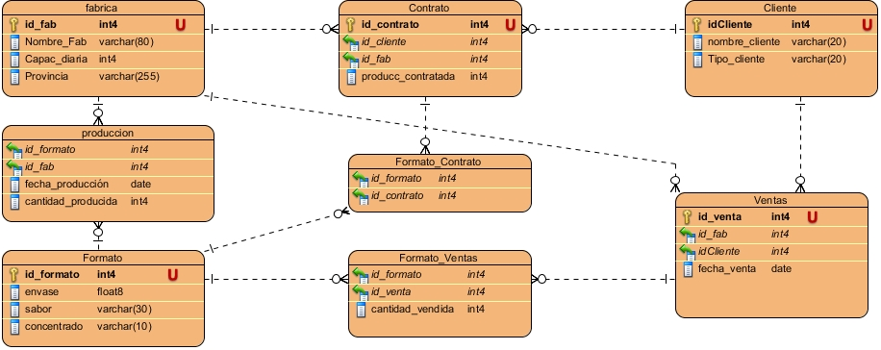

Slide 9
Modelo Relacional: Fabrica(id_fab, nombre_fab, capacidad_diaria) Formato(id_formato, envase, sabor, concentrado)
Cliente(id_cliente, nombre_cliente, tipo_cliente)
Producción(id_formato(FK), id_fab(fk), fecha_prod, cant_prod)
Contrato(id_contrato,id_cliente(fk),id_fab(fk),producc_contratada)
Formato_contrato (id_formato, id_contrato)
Formato_ventas(id_formato, id_ventas, cantidad_vendida)
Ventas(id_venta, id_fab, id_cliente , fecha_venta)

Slide 10
se utilizó el sitio web Mockaroo para poblar la base de datos ,en primer lugar, se establecieron los esquemas de datos para cada tabla de la base de datos, definiendo los campos y los tipos de datos correspondientes .Utilizando Mockaroo, se generaron datos realistas y diversificados para cada tabla, prestando especial atención a aspectos como nombres, fechas,provincias, entre otros, en todas las tablas relevantes.

Slide 11
Principales vistas
reporte_ventas_cliente:muestra una lista de ventas con información relacionada al cliente y a los formatos. Los campos que se muestran en la vista son: nombre del cliente, el envase del formato, el sabor, si es concentrado o no y la cantidad vendida

Slide 12
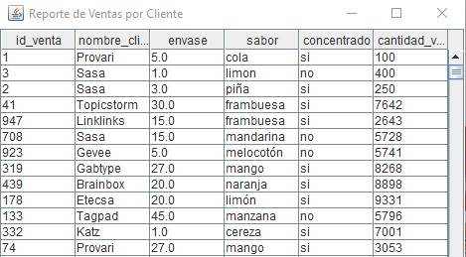

Slide 13
reporte_ventas_fabrica : muestra una lista de ventas con información relacionada a la fábrica y al formato de venta. Los campos que se mostrarán incluyen el ID de la venta, el nombre de la fábrica, el tipo de envase, el sabor, si es concentrado o no y la cantidad vendida.

Slide 14
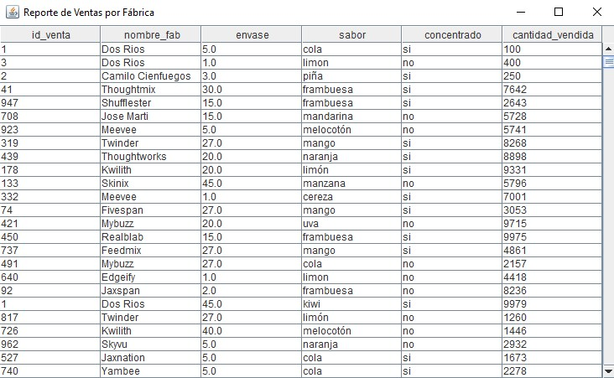

Slide 15
plan_producción:muestra el plan de producción para cada fábrica que tiene contratos con clientes de tipo "fijo". Los campos que se muestran en la vista incluyen el ID de la fábrica, el nombre de la fábrica, el ID del contrato y el plan de producción calculado.

Slide 16
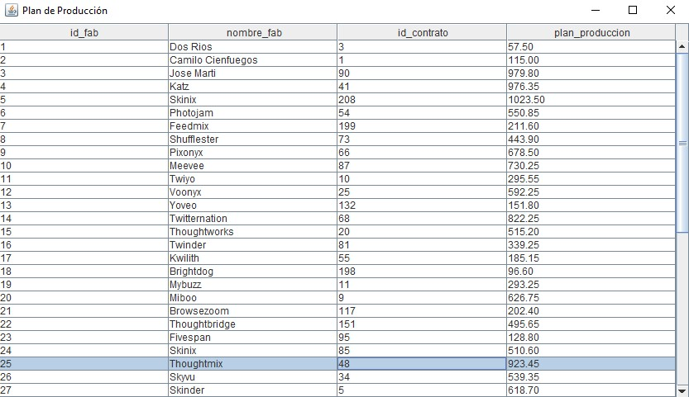

Slide 17
ventas_totales: muestra el total de ventas para cada fábrica en términos de litros y unidades vendidas. Los campos que se muestran en la vista incluyen el ID de la fábrica, el nombre de la fábrica, el total vendido en litros y el total vendido en unidades.

Slide 18
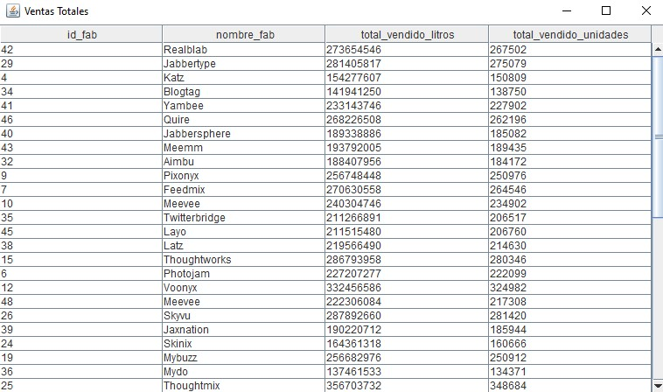

Slide 19
clientes_mayor_cantidad_compras:muestra los clientes que han realizado la mayor cantidad de compras. Los campos que se muestran en la vista incluyen el ID del cliente, el nombre del cliente y la cantidad de compras realizadas por cada cliente.

Slide 20
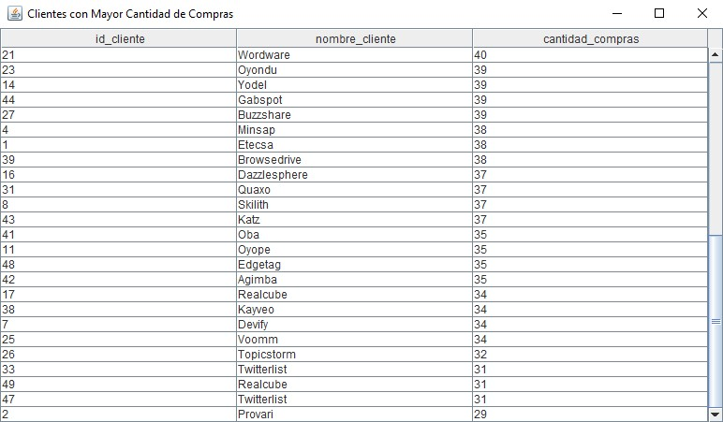

Slide 21
Funciones: agregar_fabrica: permite agregar una nueva fábrica a la base de datos. Toma como parámetros el nombre de la fábrica, el nombre de la provincia donde se encuentra y la capacidad diaria de producción.
obtener_informacion_formato: recibe como parámetro el sabor de un formato y devuelve una tabla con la información relacionada. Los atributos devueltos en la tabla son el nombre de la fábrica, el envase utilizado y el nombre del cliente que ha comprado ese formato.

Slide 22
obtener_ventas_cliente: recibe como parámetro el nombre de un cliente y devuelve una tabla con información de las ventas realizadas para ese cliente. Los atributos devueltos en la tabla son el envase utilizado, el sabor del formato y la cantidad vendida.
obtener_promedio_ventas_diarias: recibe como parámetros un rango de fechas de inicio y fin, y devuelve una tabla con el promedio de ventas diarias por cada fábrica y formato de venta en ese período.

Slide 23
Conclusiones:
Durante el desarrollo de este Proyecto de Curso sobre la gestión de la cadena de suministros JDK, se han obtenido varias conclusiones relevantes en respuesta a los objetivos:
El diseño de la base de datos se realizó siguiendo una metodología rigurosa, que incluyó la creación de un modelo entidad-relación, la normalización de la estructura de datos y la definición del modelo relacional.

Slide 24
La implementación de la base de datos se llevó a cabo utilizando herramientas y tecnologías adecuadas, como un sistema de gestión de base de datos compatible con las necesidades de la cadena de suministros JDK. Esto proporciona una interfaz eficiente y fácil de usar para el manejo de la base de datos y la realización de consultas y análisis de datos.

Slide 25
Trabajo de Curso de Sistemas de Bases de Datos I
Autores: Dariel Antonio Ortega Sorzano
Noila Liliam Lendes Castellanos
Tutor:
Dr. C. Yamilis Fernández Pérez, Ing.
La Habana, Junio 2023
“Año 65 de la Revolución”

